Slide 1
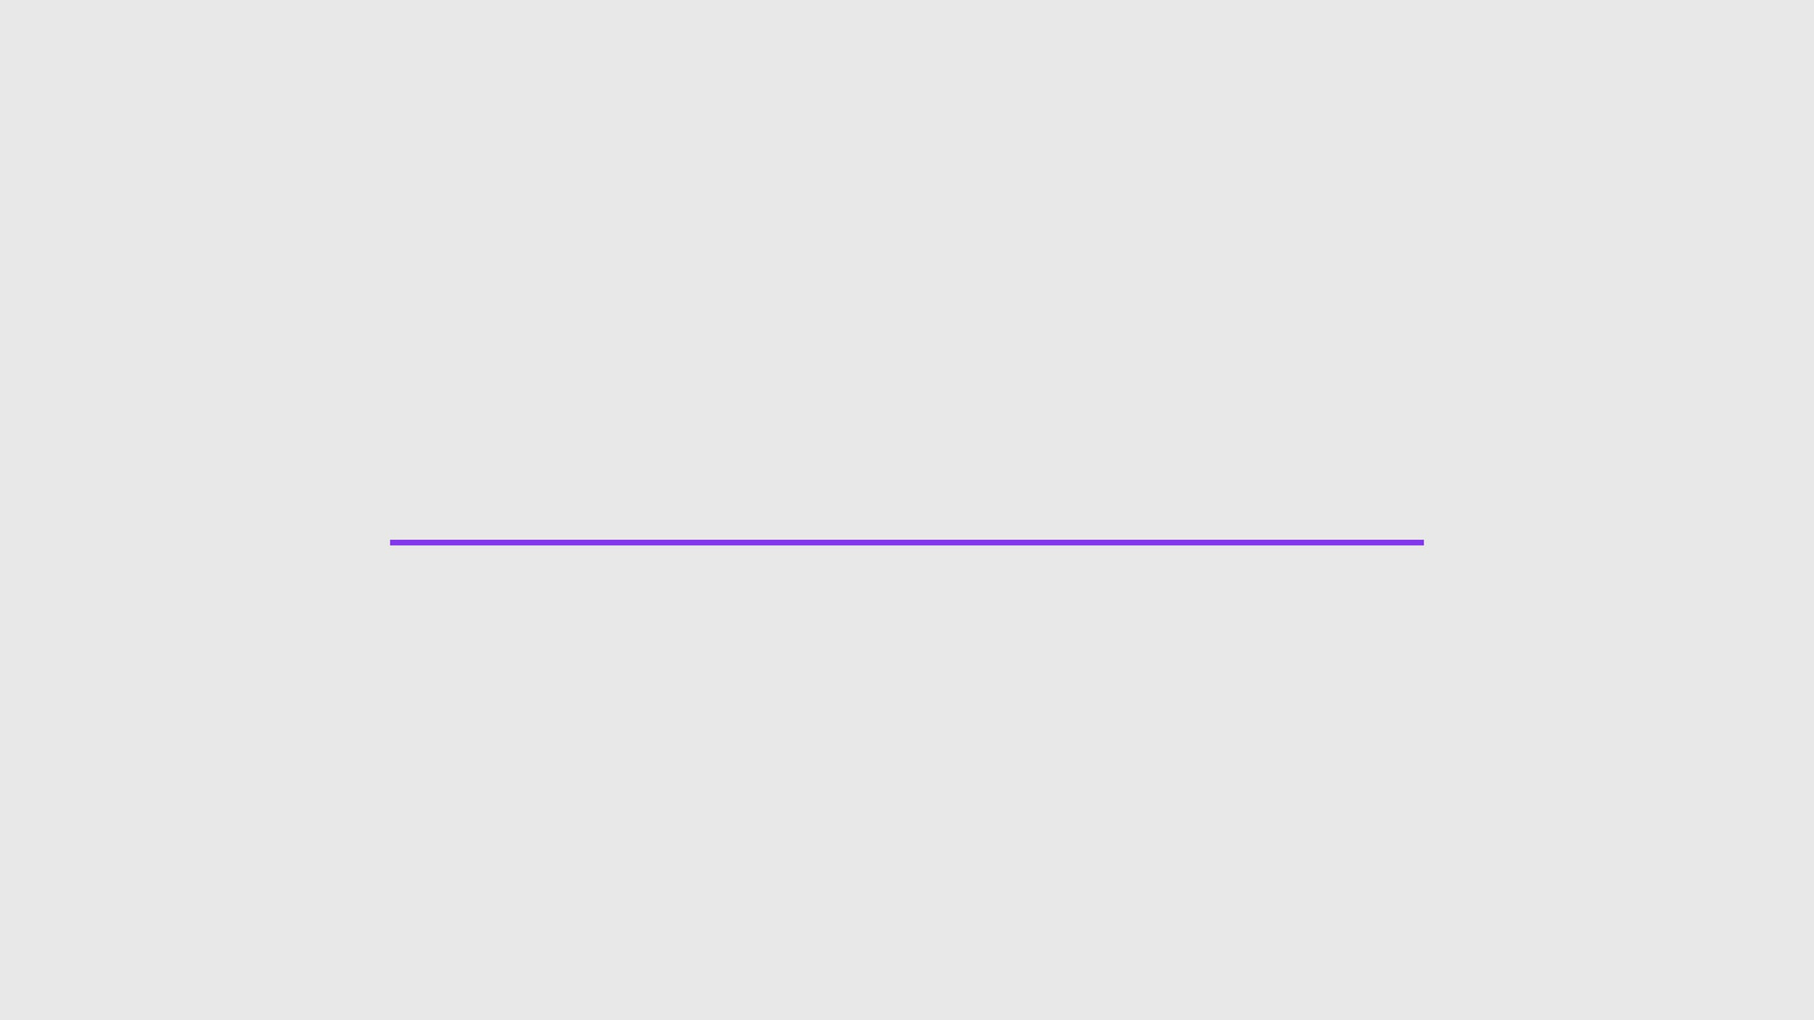
HELPDESK
SISTEMA DE GESTÃO DE SUPORTE TÉCNICO
Trabalho de Conclusão de Curso | TADS
Notes:
1

Slide 2
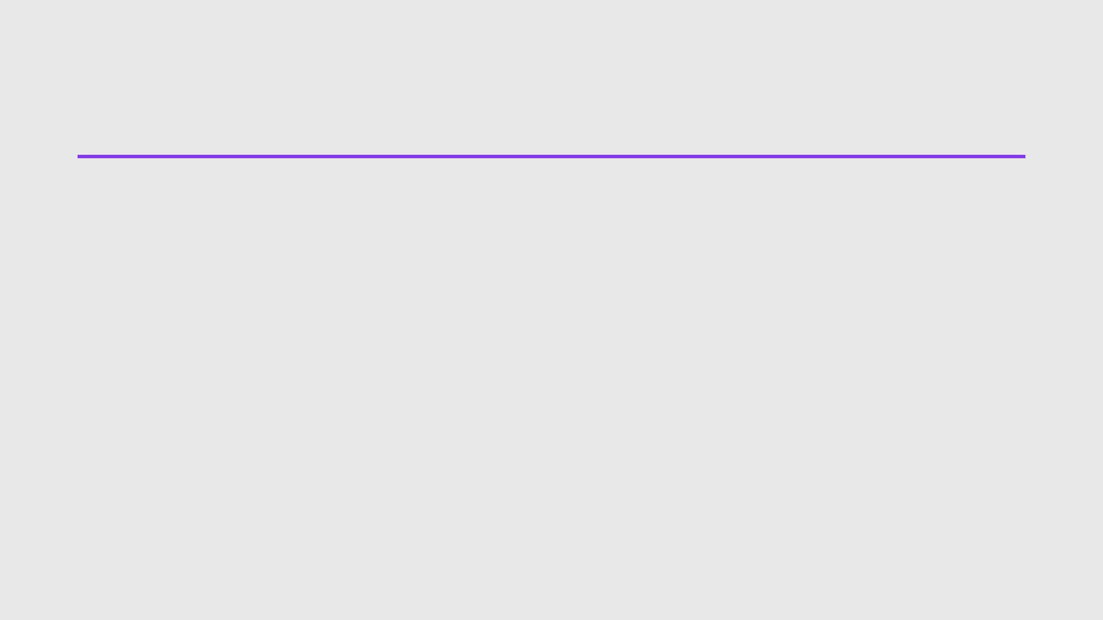



DESAFIOS NA GESTÃO DE SUPORTE
FALTA DE VISIBILIDADE
COMUNICAÇÃO FRAGMENTADA
Dificuldade em identificar chamados abertos, atrasados ou urgentes em meio a processos manuais.
Informações espalhadas em mensagens e e-mails, dificultando a auditoria e o histórico do atendimento.
PRAZOS INDEFINIDOS
DESORGANIZAÇÃO
Ausência de SLAs (Acordos de Nível de Serviço) claros, resultando em insatisfação do cliente.
Pouco controle sobre categorias, prioridades e responsabilidades da equipe técnica.
Notes:
2

Slide 3




A SOLUÇÃO: HELPDESK
FLUXO ESTRUTURADO
GESTÃO DE PRAZOS
Centralização completa do atendimento, desde a abertura até o encerramento do ticket em tempo real.
Cálculo automático de SLAs de atendimento e resolução baseados na categoria do chamado.
COMUNICAÇÃO DIRETA
RASTREABILIDADE
Chat integrado com suporte a anexos (imagens/PDF), mantendo todo o histórico no próprio chamado.
Histórico completo de todas as atividades e alterações de status para auditoria e controle.
Notes:
3

Slide 4
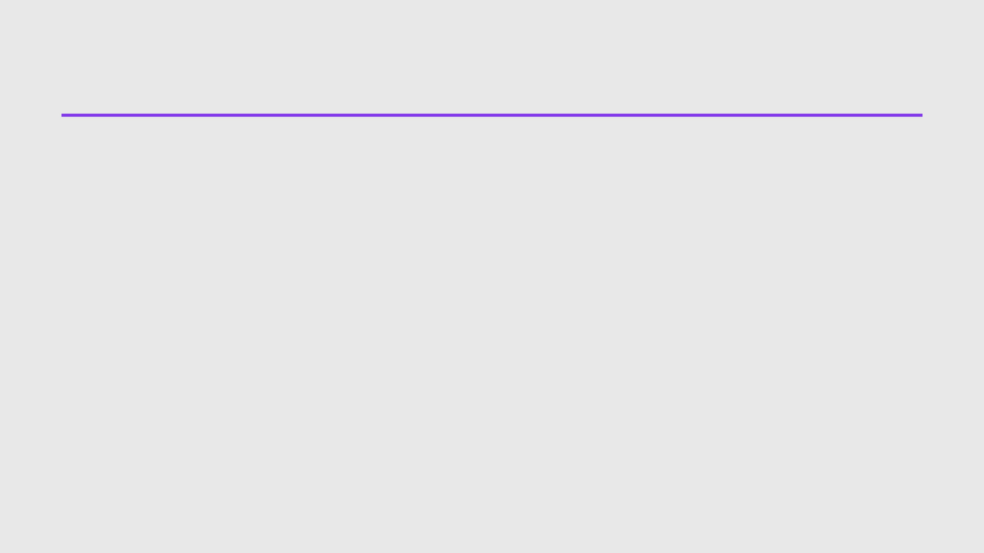



FUNCIONALIDADES E PERFIS
CLIENTE
SUPORTE
ADMIN
Abertura de chamados com anexos.
Gestão de fila de chamados atribuídos.
Gestão completa de usuários e perfis.
Acompanhamento de status e prazos.
Controle de tempo de atendimento.
Configuração de categorias e SLAs.
Interação via chat com o suporte.
Comunicação direta com o cliente.
Atribuição manual ou automática.
Validação e fechamento da solução.
Atualização de status e resoluções.
Visão analítica de toda a operação.
DASHBOARD COM MÉTRICAS OPERACIONAIS EM TEMPO REAL
Notes:
4

Slide 5






FLUXO DE ATENDIMENTO
1
2
3
4
ABERTURA
ATRIBUIÇÃO
EXECUÇÃO
CONCLUSÃO
O cliente registra o chamado definindo título, descrição, categoria e prioridade.
O administrador ou técnico assume o ticket, definindo o responsável pelo atendimento.
O técnico inicia o trabalho e interage com o cliente via chat interno com anexos.
O cliente valida a solução para o fechamento definitivo ou solicita reabertura.
Notes:
5

Slide 6



POR QUE SOMOS A MELHOR ESCOLHA?
GLPI / JIRA / MOVIDESK
NOSSO HELP DESK
Complexidade:
Centenas de abas e menus inúteis para PMEs.
Direto ao Ponto:
Apenas o que o suporte realmente usa.
Curva Zero:
Cliente e técnico aprendem em 5 minutos.
Custo:
Licenciamento caro ou implantação pesada.
Leveza:
Interface moderna e rápida (React + Vite).
Treinamento:
Exige semanas para a equipe dominar.
Foco no Cliente:
Experiência de chat intuitiva e fluida.
Lentidão:
Sistemas pesados que atrasam a operação.
MENOS BUROCRACIA, MAIS RESOLUÇÃO. O ESSENCIAL COM MÁXIMA EFICIÊNCIA.
Notes:
7

Slide 7
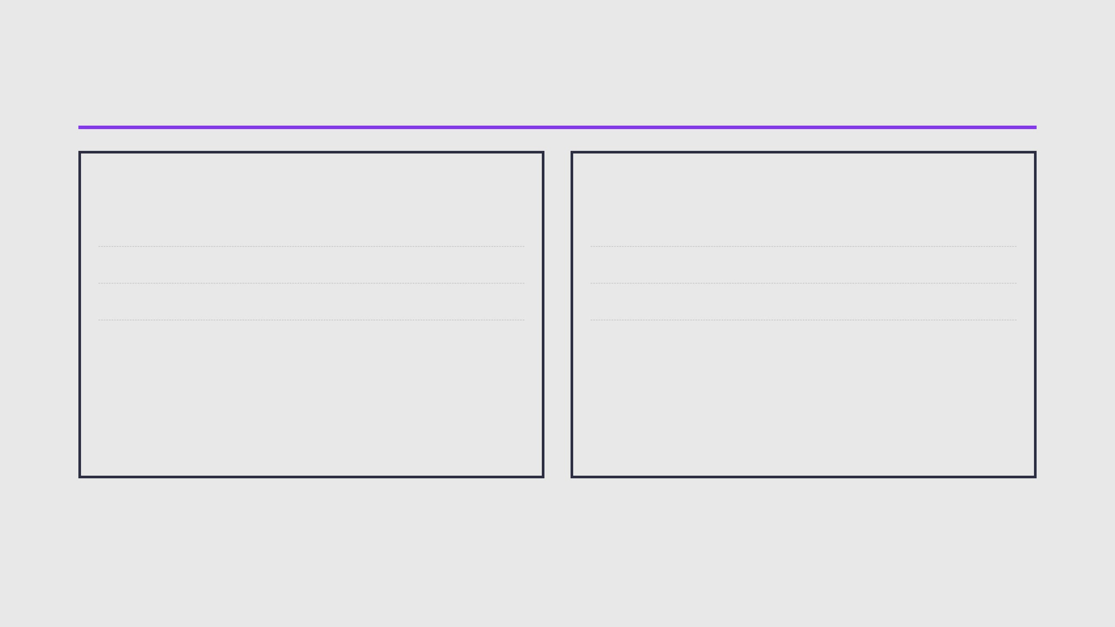
ESTIMATIVA DE VIABILIDADE E MONETIZAÇÃO (2026)
CUSTOS OPERACIONAIS (MÊS)
RECEITA ESTIMADA (POR CLIENTE)
Servidor (Cloud)
R$ 100,00
Fatura Mensal Suporte/Manut.
R$ 500,00
Banco de Dados Managed
R$100,00
Taxa de Setup (Única)
R$ 2.000,00
Domínio e SSL
R$ 40,00
Hospedagem Repassada
R$ 250,00
Total Estimado: R$ 240,00 /mês
Notes:
8

Slide 8
HELPDESK
SISTEMA DE GESTÃO DE SUPORTE TÉCNICO
Gustavo Marcolin Soares | Anderson Cirino
Notes:
1

